Slide 1
Landsat 8
Analiza i publikacja mapy
Wykład 90 minut
Laboratorium 90 minut
Kraków i okolice, 7 sierpnia 2013
0–2 min
01 / 25
Notes:
Czas: 2 min (0–2 min wykładu).
Przedstaw efekt zajęć: obliczenia w Pythonie i mapa na koncie AGH. Zapowiedz, że to analiza wskaźników, nie model uczenia maszynowego. Uczestnicy powinni znać podstawy tablic NumPy. IBIS pozostaje poza zakresem.
Źródła: Dane projektu NASA/Landsat8 i kod LABOLATORIUM/src/landsat_lab.py

Slide 2
Efekt końcowy ćwiczenia
NDVI, NDBI i MNDWI w jednej mapie
GeoTIFF do dalszej analizy
Publikacja na koncie UNIX AGH
2–7 min
02 / 25
Notes:
Czas: 5 min (2–7 min wykładu).
Otwórz przygotowaną stronę lokalnie. Przełącz cztery warstwy, pokaż legendę i przezroczystość. Wyjaśnij, że notatnik odtwarza te same wyniki. Zapytaj studentów, czy sam kolor mapy wystarczy do określenia pokrycia terenu. Zarezerwuj dwie minuty na odpowiedzi.
Źródła: Dane projektu NASA/Landsat8 i kod LABOLATORIUM/src/landsat_lab.py

Slide 3
Scena i paczka danych
2013-08-07, Collection 1 Surface Reflectance
1583 × 1982 piksele, rozdzielczość 30 m
B2–B6, pixel_qa, radsat_qa i XML
7–11 min
03 / 25
Notes:
Czas: 4 min (7–11 min wykładu).
Pokaż nazwy plików. Zwróć uwagę na sr_band i identyfikator L1TP w nazwie sceny. Dane zostały wycięte prostokątem bez resamplingu. XML opisuje pełną scenę, ale georeferencję wycinka czytamy z TIFF. Nie pobieramy archiwalnej Collection 1 na zajęciach, ponieważ używamy dostarczonych danych.
Źródła: Dane projektu NASA/Landsat8 i kod LABOLATORIUM/src/landsat_lab.py

Slide 4
Kanały użyte w ćwiczeniu
B2 niebieski
B3 zielony
B4 czerwony
B5 NIR
B6 SWIR1
11–15 min
04 / 25
Notes:
Czas: 4 min (11–15 min wykładu).
Powiąż kanały z RGB i wzorami wskaźników. Zapytaj, dlaczego RGB nie pokazuje wszystkiego, co rejestruje satelita. Nie myl numeracji pasm Landsat 8 z Landsat 5. Kanał B5 jest bliską podczerwienią, nie kanałem termalnym.
Źródła: Dane projektu NASA/Landsat8 i kod LABOLATORIUM/src/landsat_lab.py

Slide 5
Georeferencja rastra
EPSG:32634: metry w układzie UTM
Transformacja wiąże wiersz i kolumnę z położeniem
GeoJSON granicy: EPSG:4326
15–19 min
05 / 25
Notes:
Czas: 4 min (15–19 min wykładu).
Wyjaśnij znaczenie CRS i transformacji afinicznej. Jeden piksel ma 30 m. Przypisanie CRS to interpretacja istniejących liczb, reprojekcja to przeliczenie. Brak PRJ w oryginale został jawnie uzupełniony na podstawie zgodności ze starymi rastrami clipped; nie przedstawiaj tej granicy jako zweryfikowanej urzędowej geometrii.
Źródła: Dane projektu NASA/Landsat8 i kod LABOLATORIUM/src/landsat_lab.py

Slide 6
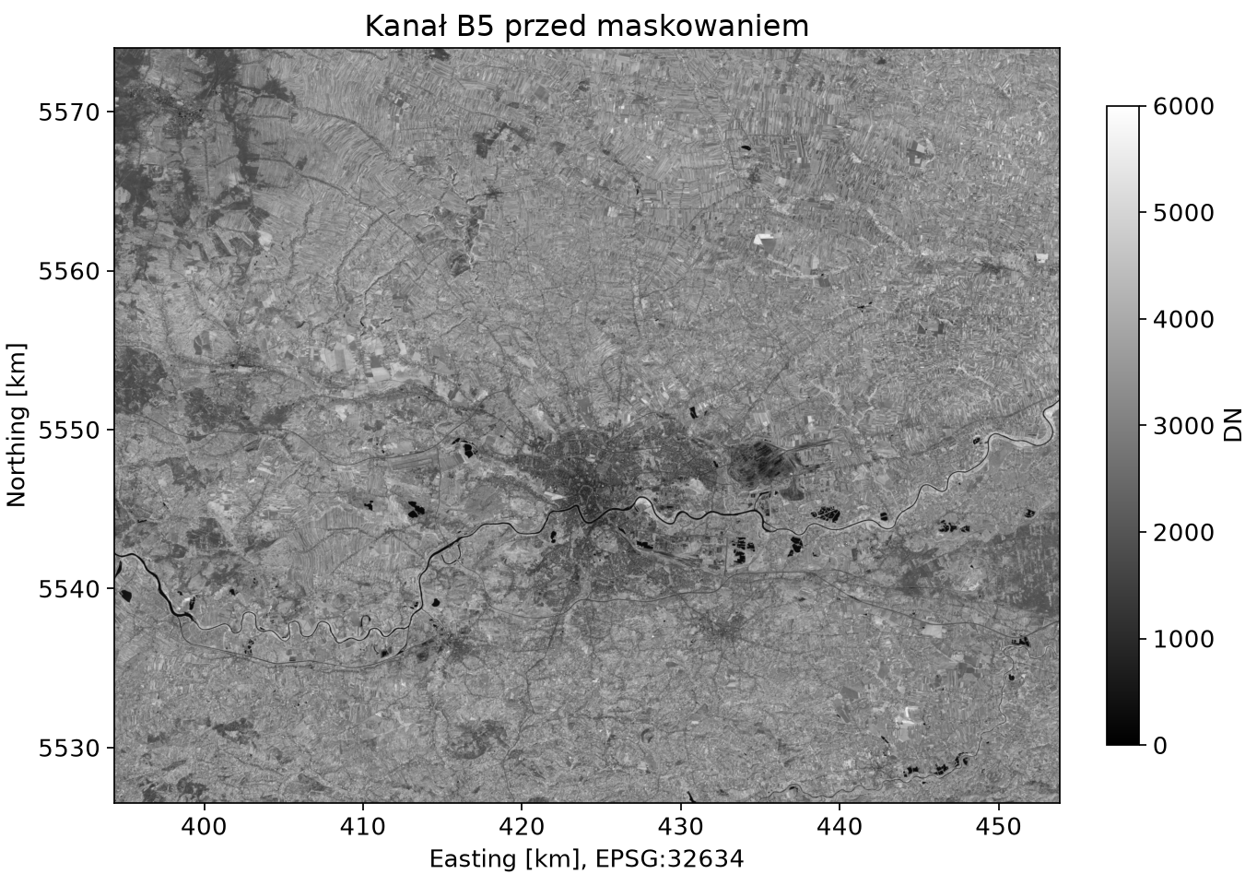
Przycięcie do granicy
Prostokąt ogranicza koszt odczytu
Maska wielokąta wyznacza obszar analizy
Poza granicą zapisujemy brak danych
19–23 min
06 / 25
Notes:
Czas: 4 min (19–23 min wykładu).
Pokaż prostokątny obraz B5. Omów odczyt tylko niezbędnej części sceny. Następnie transform_geom przelicza granicę, a geometry_mask tworzy maskę środków pikseli. Zmiana all_touched może zmienić liczbę pikseli na granicy.
Źródła: Dane projektu NASA/Landsat8 i kod LABOLATORIUM/src/landsat_lab.py

Slide 7
Skalowanie reflektancji
ρ = DN × skala + offset
6000 × 0.0001 = 0.6
Parametry pochodzą z XML
23–27 min
07 / 25
Notes:
Czas: 4 min (23–27 min wykładu).
Przelicz przykład na tablicy. W tej scenie add_offset nie występuje, więc przyjmujemy 0. C2 ma inne parametry, w tym offset. Nie opisuj 10000 jako maksimum wszystkich pikseli. XML dopuszcza wartości ujemne. Zapytaj, kiedy wspólna skala skraca się w ilorazie i dlaczego offset już się nie skraca.
Źródła: ESPA XML; https://www.usgs.gov/faqs/how-do-i-use-a-scale-factor-landsat-level-2-science-products

Slide 8
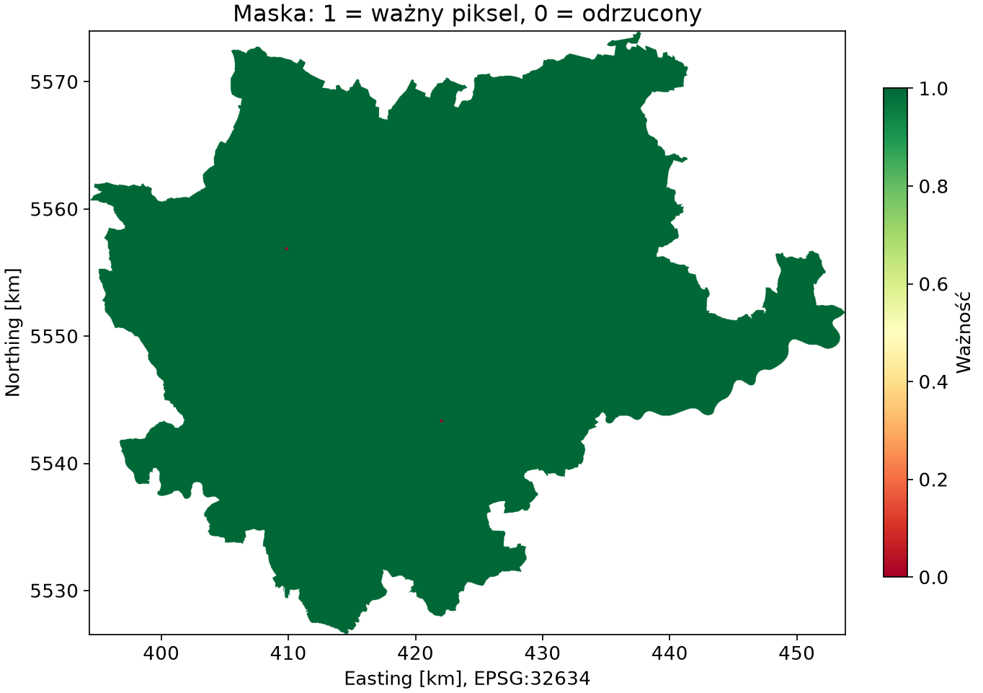
Maska jakości
W granicy: 1 729 364 pikseli
Ważne: 1 729 266
Woda pozostaje w analizie
27–32 min
08 / 25
Notes:
Czas: 5 min (27–32 min wykładu).
Wyjaśnij flagi fill, cień, śnieg, chmury, przesłonięcie terenu i wysoką pewność cirrus. Wskaż osobną kontrolę nasycenia B2–B6. Odrzucono 98 pikseli w granicy, więc obraz jest prawie cały zielony. Białe tło oznacza obszar poza granicą. Poproś o rozkodowanie wartości 4 jako bitu wody.
Źródła: Bity pixel_qa i radsat_qa w dołączonym ESPA XML; outputs/summary.json

Slide 9
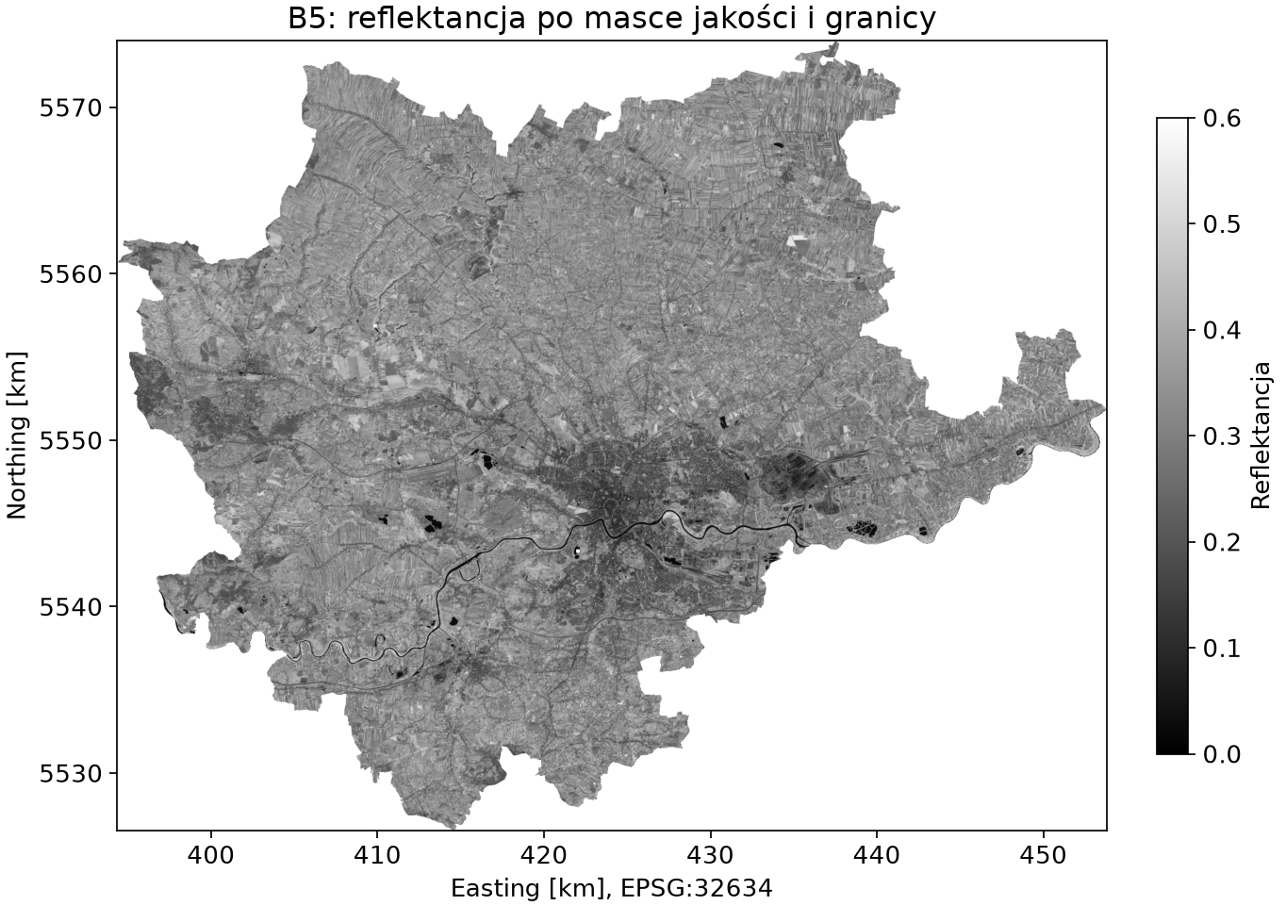
Zero, wartość ujemna i NoData
0 może być poprawną obserwacją
NaN oznacza brak ważnego wyniku
Mianownik bliski zeru wymaga maski
32–36 min
09 / 25
Notes:
Czas: 4 min (32–36 min wykładu).
Porównaj obraz po maskowaniu z poprzednim. Wyjaśnij różnicę między zerową reflektancją a brakiem danych. Znormalizowana różnica równych niezerowych kanałów daje zero. Dwa zera dają wynik nieokreślony. W kodzie granica bezpiecznego mianownika to 1e-6.
Źródła: Dane projektu NASA/Landsat8 i kod LABOLATORIUM/src/landsat_lab.py

Slide 10
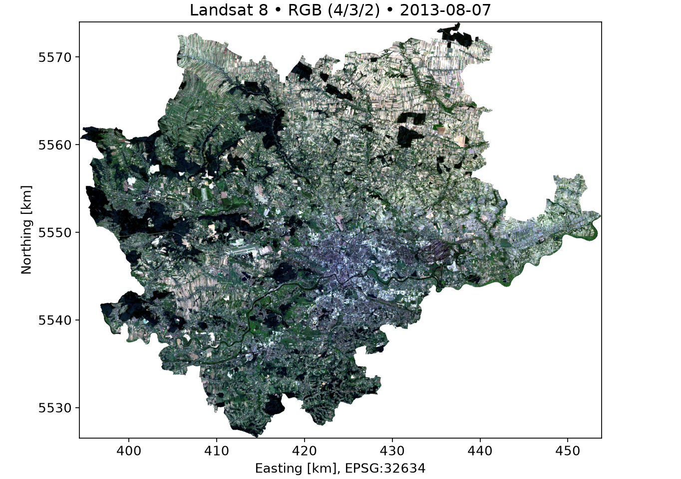
RGB jako odniesienie
Kanały 4 / 3 / 2
Kontrast 2–98 percentyl
Obraz pomaga interpretować wskaźniki
36–40 min
10 / 25
Notes:
Czas: 4 min (36–40 min wykładu).
Wskaż widoczne struktury pól, lasów i zabudowy. Rozciągnięcie kontrastu dotyczy tylko wyświetlania, osobno dla każdego kanału. Nie używamy tak zmodyfikowanych wartości do obliczeń wskaźników. Podkład internetowy może pokazywać nowszy stan terenu niż scena.
Źródła: Dane projektu NASA/Landsat8 i kod LABOLATORIUM/src/landsat_lab.py

Slide 11
Znormalizowana różnica
I = (A − B) / (A + B)
A = 0.6, B = 0.2: I = 0.5
A = B ≠ 0: I = 0
40–44 min
11 / 25
Notes:
Czas: 4 min (40–44 min wykładu).
Przykłady są dydaktyczne, nie są zmierzonymi pikselami mapy. Poproś studentów o obliczenie wyniku dla odwróconej pary 0.2 i 0.6. Wynik -0.5 pozostaje poprawny. Przy ujemnych wejściach iloraz może wyjść poza [-1,1]. Kod nie obcina wyników analitycznych.
Źródła: Dane projektu NASA/Landsat8 i kod LABOLATORIUM/src/landsat_lab.py

Slide 12
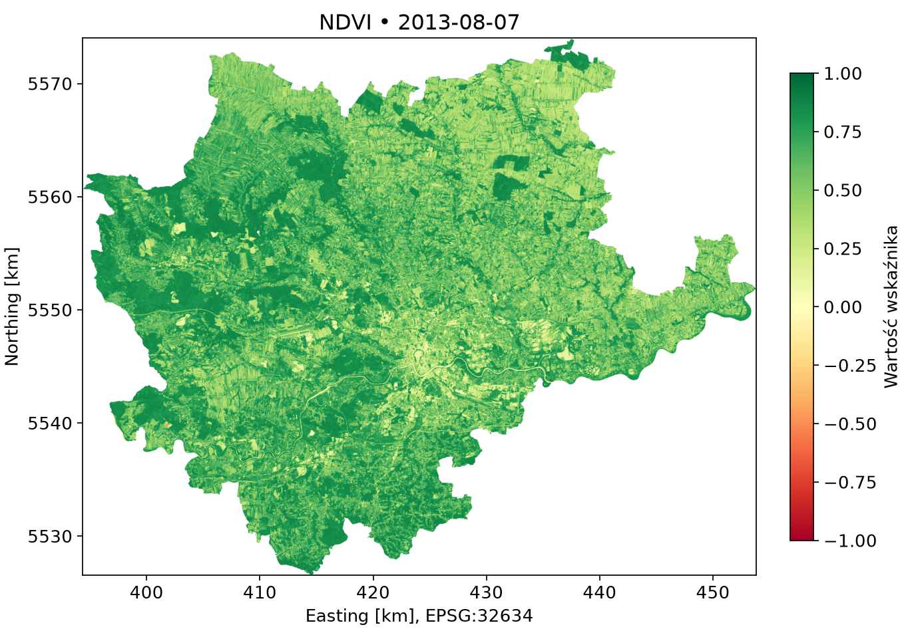
NDVI: roślinność
NDVI = (B5 − B4) / (B5 + B4)
Średnia w obszarze: 0.618
Interpretacja zależy od daty i pokrycia
44–48 min
12 / 25
Notes:
Czas: 4 min (44–48 min wykładu).
Pokaż przestrzenny rozkład wysokich wartości. Zapytaj, czy każdy zielony piksel jest lasem. Wysoki NDVI nie identyfikuje gatunku ani nie jest samodzielną diagnozą zdrowia. Wskaż trzy piksele spoza [-1,1] w raporcie; na mapie kolor ograniczono, ale wartości GeoTIFF zachowano.
Źródła: outputs/summary.json; https://www.usgs.gov/landsat-missions/landsat-normalized-difference-vegetation-index

Slide 13
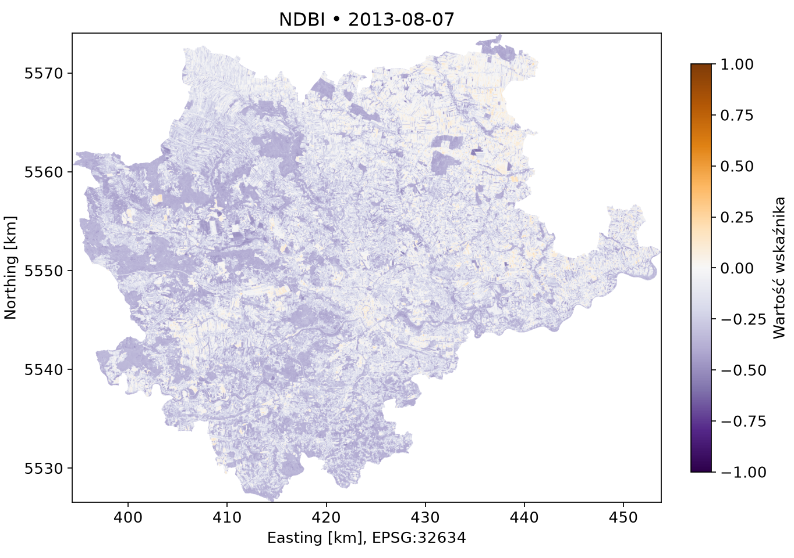
NDBI: zabudowa i gleba
NDBI = (B6 − B5) / (B6 + B5)
Dodatni wynik wymaga sprawdzenia RGB
Próg nie jest gotową klasyfikacją
48–52 min
13 / 25
Notes:
Czas: 4 min (48–52 min wykładu).
Omów możliwość pomylenia odsłoniętej gleby z zabudową. Średnia wynosi -0.1905 i nie opisuje sama w sobie urbanizacji regionu. Przykład na tablicy: 0.35 i 0.20 daje około 0.273. Nie zakładaj, że każdy dodatni piksel jest budynkiem.
Źródła: Zha, Gao, Ni (2003), DOI 10.1080/01431160210144570; outputs/summary.json

Slide 14
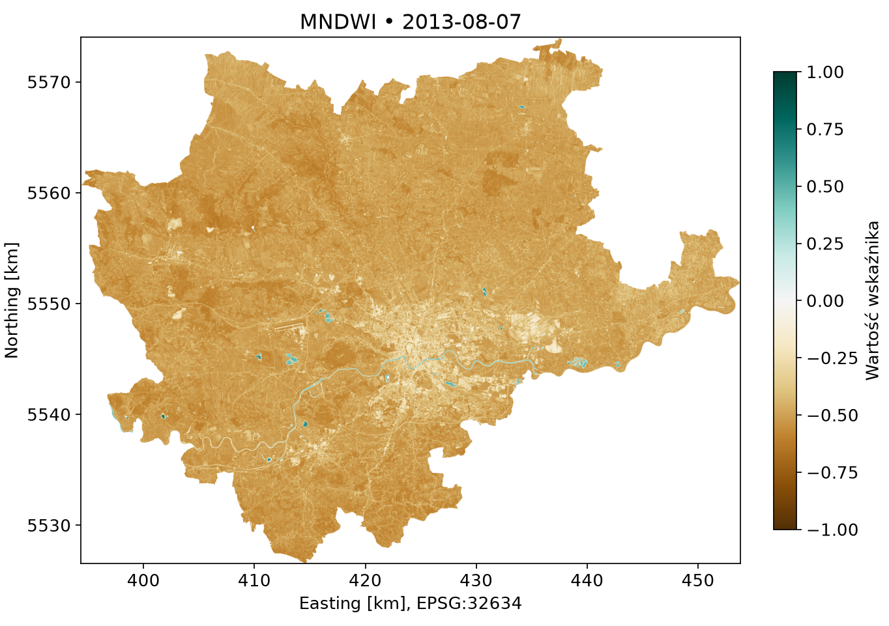
MNDWI: wody powierzchniowe
MNDWI = (B3 − B6) / (B3 + B6)
Kanał zielony i SWIR1
NDWI McFeetersa używa zielonego i NIR
52–56 min
14 / 25
Notes:
Czas: 4 min (52–56 min wykładu).
Wyjaśnij korektę nazewnictwa starego kodu: B3/B6 odpowiada MNDWI. Zaproponuj odszukanie rzeki i porównanie z RGB. Wąskie cieki mogą dawać piksele mieszane przy 30 m. Dodatni wynik nie zastępuje weryfikacji terenowej.
Źródła: Xu (2006), DOI 10.1080/01431160600589179; dane projektu

Slide 15
Statystyki tego samego obszaru
NDVI: 0.6179
NDBI: −0.1905
MNDWI: −0.4896
Wspólna maska: 1 729 266 pikseli
56–60 min
15 / 25
Notes:
Czas: 4 min (56–60 min wykładu).
Pokaż edytowalny wykres średnich z summary.json. Uczestnicy powinni równolegle zajrzeć do histogramów w notatniku/PDF. Zwróć uwagę na różne znaczenia poszczególnych indeksów: porównanie wysokości słupków nie oznacza rankingu jakości. Średnie dotyczą wyłącznie ważnych pikseli.
Źródła: Dane projektu NASA/Landsat8 i kod LABOLATORIUM/src/landsat_lab.py

Slide 16
Ograniczenia interpretacji
Scena przedstawia 2013 rok
Piksele 30 m mogą mieszać różne obiekty
Maska QA nie usuwa każdej niepewności
Wskaźnik nie jest etykietą klasy
60–63 min
16 / 25
Notes:
Czas: 3 min (60–63 min wykładu).
Poproś o dwa przykłady błędnych wniosków: aktualna powierzchnia zabudowy z dawnej sceny i utożsamienie NDBI>0 z budynkami. Wskaż znaczenie walidacji niezależnymi danymi. Temat MODIS można zasygnalizować jako dalszą analizę czasową, bez dodawania ćwiczenia do tego laboratorium.
Źródła: Dane projektu NASA/Landsat8 i kod LABOLATORIUM/src/landsat_lab.py

Slide 17
GeoTIFF do dalszych obliczeń
float32 i NoData = −9999
CRS i transformacja z wejścia
Odczyt kontrolny sprawdza wartości
63–66 min
17 / 25
Notes:
Czas: 3 min (63–66 min wykładu).
Pokaż pliki NDVI.tif i NDVI_display.tif. Ten drugi zapisuje kolory, nie NDVI. Omów test allclose z equal_nan=True oraz sprawdzenie CRS i transformacji. Student powinien rozumieć, dlaczego screenshot mapy nie zastępuje danych.
Źródła: Dane projektu NASA/Landsat8 i kod LABOLATORIUM/src/landsat_lab.py

Slide 18
Kolor i przezroczystość
Zakres legendy: −1 do 1
RGBA: kolor oraz kanał alfa
Brak danych pozostaje przezroczysty
66–69 min
18 / 25
Notes:
Czas: 3 min (66–69 min wykładu).
Wyjaśnij wspólny zakres legendy. Dwie mapy z automatycznym min/max mogą wyglądać podobnie mimo różnych wartości. Przedstaw przykład NDVI 1.0062: numerycznie pozostaje w TIFF, a na mapie dostaje skrajny kolor. Odróżnij alfa od globalnej przezroczystości suwaka.
Źródła: Dane projektu NASA/Landsat8 i kod LABOLATORIUM/src/landsat_lab.py

Slide 19
Kafelki XYZ
256 × 256 pikseli, EPSG:3857
z / x / y.png, y rośnie na południe
Zoom 9–12: 512 plików dla czterech warstw
69–73 min
19 / 25
Notes:
Czas: 4 min (69–73 min wykładu).
Omów piramidę zoomów i wpływ maksymalnego zoomu na liczbę plików. Pomieszanie XYZ z TMS odwraca indeks y. Reprojekcja odbywa się w Pythonie przez Rasterio. Nie zwiększamy informacyjnej rozdzielczości obrazu, kiedy użytkownik powiększa kafelki do zoomu 17.
Źródła: Kod xyz_tiles; https://rasterio.readthedocs.io/en/stable/topics/reproject.html; https://leafletjs.com/reference.html

Slide 20
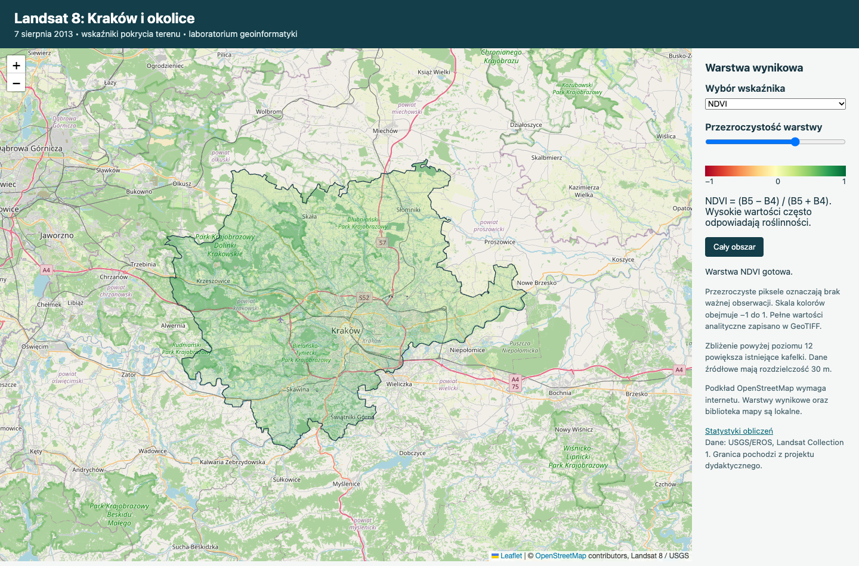
Kompletna mapa WWW
index.html oraz katalogi tiles i vendor
Wybór warstwy, legenda i przezroczystość
Podkład OpenStreetMap wymaga internetu
73–76 min
20 / 25
Notes:
Czas: 3 min (73–76 min wykładu).
Przeprowadź krótką demonstrację strony. Nie trzeba instalować Pythona na serwerze AGH, ponieważ przesyłamy statyczne pliki. Bibliotekę Leaflet dołączono lokalnie. Zachowujemy informacje o autorstwie podkładu. Sama publikacja HTML bez tiles prowadzi do pustej mapy.
Źródła: Dane projektu NASA/Landsat8 i kod LABOLATORIUM/src/landsat_lab.py

Slide 21
Podgląd lokalny
python -m http.server 8000 \
--bind 127.0.0.1 \
--directory outputs/site
http://127.0.0.1:8000/
76–79 min
21 / 25
Notes:
Czas: 3 min (76–79 min wykładu).
Dwie pierwsze linie na slajdzie stanowią jedno polecenie. W Markdown jest gotowy blok do skopiowania. Wyjaśnij, dlaczego nie używać file:// i że serwer pozostaje zajęty do Ctrl+C. Drugie okno terminala służy do SSH/SCP. Przy zajętym porcie wybieramy 8001.
Źródła: Dane projektu NASA/Landsat8 i kod LABOLATORIUM/src/landsat_lab.py

Slide 22
SSH i konta AGH
Student: student.agh.edu.pl
Prowadzący: galaxy.agh.edu.pl
Połączenie z sieci AGH lub przez VPN
79–82 min
22 / 25
Notes:
Czas: 3 min (79–82 min wykładu).
Wyjaśnij rozdział hosta SSH i WWW. Dla galaxy WWW to home.agh.edu.pl/~login. Strony studentów są dostępne w sieci AGH/VPN. Używamy loginu UNIX bez sufiksu @student. Pierwsze połączenie wymaga sprawdzenia klucza serwera. Nie zapisujemy haseł w notatniku.
Źródła: https://cri.agh.edu.pl/uslugi/konta-unix, sprawdzono 30.09.2026

Slide 23
SCP i sprawdzenie publikacji
Osobny katalog public_html/landsat-DATA
Przesyłamy całą zawartość outputs/site
Sprawdzamy URL i wszystkie warstwy
82–85 min
23 / 25
Notes:
Czas: 3 min (82–85 min wykładu).
Pokaż polecenie scp -r outputs/site/. i składnię login@host:ścieżka. Nowy katalog chroni istniejącą stronę główną. Uprawnienia katalogów 755, plików 644. HTTP 200 dla index.html nie dowodzi poprawnego przesłania kafelków. Pełne polecenia są w notatniku, PDF i Markdown.
Źródła: Dane projektu NASA/Landsat8 i kod LABOLATORIUM/src/landsat_lab.py

Slide 24
Laboratorium: 90 minut
0–40 min: dane, CRS i jakość
40–55 min: wskaźniki
55–70 min: mapa lokalna
70–90 min: publikacja i oddanie
85–88 min
24 / 25
Notes:
Czas: 3 min (85–88 min wykładu).
Przypomnij konieczność przygotowania środowiska przed zajęciami. Każdy student ma uruchomić notatnik i zrozumieć najważniejszy fragment np.divide. Modyfikacja progu NDVI jest krótkim eksperymentem. Rezultat: URL, notatnik, trzy wnioski. Gdy konto nie działa, zachowujemy paczkę strony, ale nie udajemy publikacji.
Źródła: Dane projektu NASA/Landsat8 i kod LABOLATORIUM/src/landsat_lab.py

Slide 25
Pytania sprawdzające
Dlaczego 0 nie jest NoData?
Czy dodatni NDBI oznacza budynek?
Co trzeba przesłać oprócz index.html?
Czy zoom 17 dodaje szczegóły?
88–90 min
25 / 25
Notes:
Czas: 2 min (88–90 min wykładu).
Odpowiedzi: zero może być ważną wartością; dodatni NDBI może oznaczać glebę; potrzebne są tiles, vendor i pliki danych strony; powiększenie nie zmienia rozdzielczości źródłowej. Zakończ wskazaniem konspektu i notatnika. Źródła naukowe oraz dokumentacja znajdują się w końcowej części PDF i notatnika.
Źródła: Dane projektu NASA/Landsat8 i kod LABOLATORIUM/src/landsat_lab.py

